Slide 1
表面展示

Slide 2
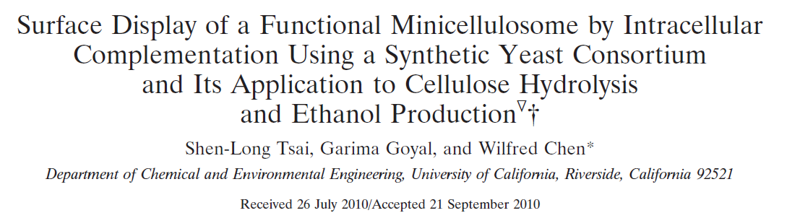
酵母共培养体系表面展示纤维小体
“纤维小体”（cellulosome）是自然界中降解纤维素最快的蛋白质分子机器。它是纤维素酶的复合体，由可多达几十个在功能上协同合作的亚基组成。

Slide 3
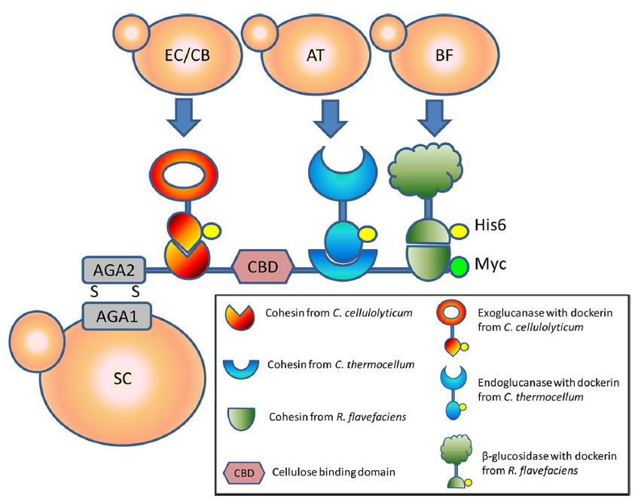
外切葡聚糖酶
内切葡聚糖酶
Β-葡萄糖苷酶

Slide 4
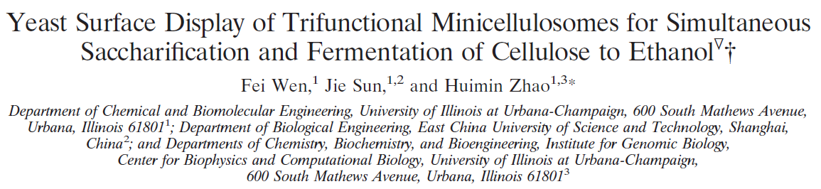

Slide 5
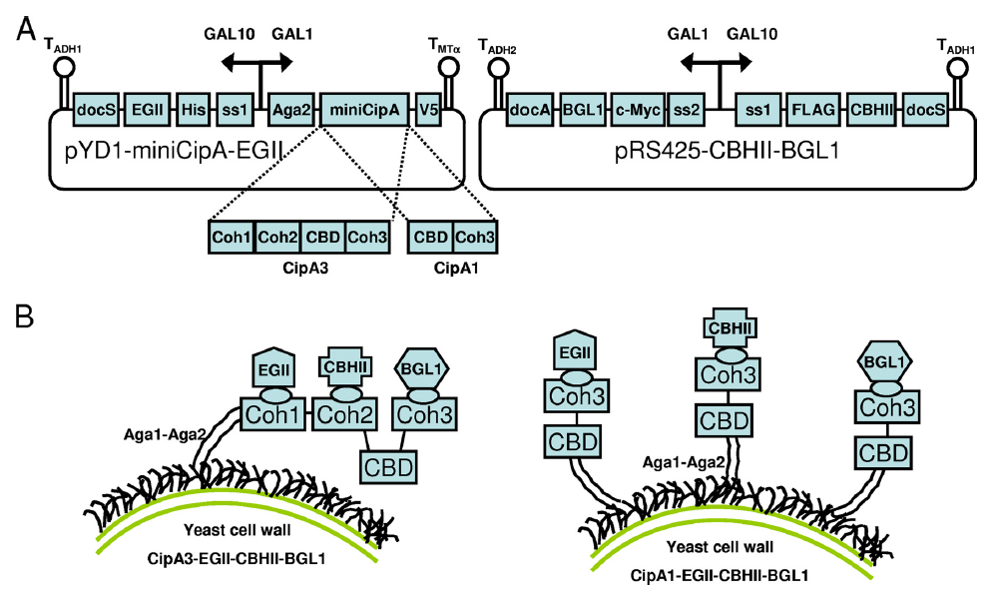

Slide 6
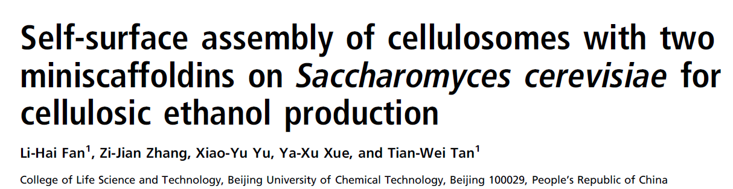

Slide 7
